Slide 1
Muuttoliikkeet
Luokitellaan mm. syyn, ulottuvuuden ja keston mukaan
Tilapäisesti muuttaneilla ei ole samoja oikeuksia kuin pysyvästi muuttaneilla
Mm. Siirtotyöläisyys, kausityöläisyys”mökkeily” ja paimentolaisuus

Slide 2
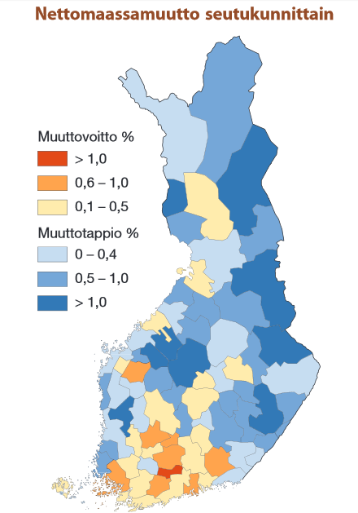
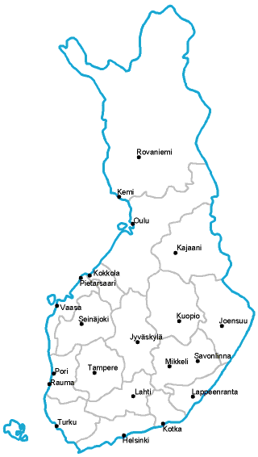
Mihin et muuttaisi?
Perustele valintasi!
Mihin muuttaisit?
Perustele valintasi!

Slide 3
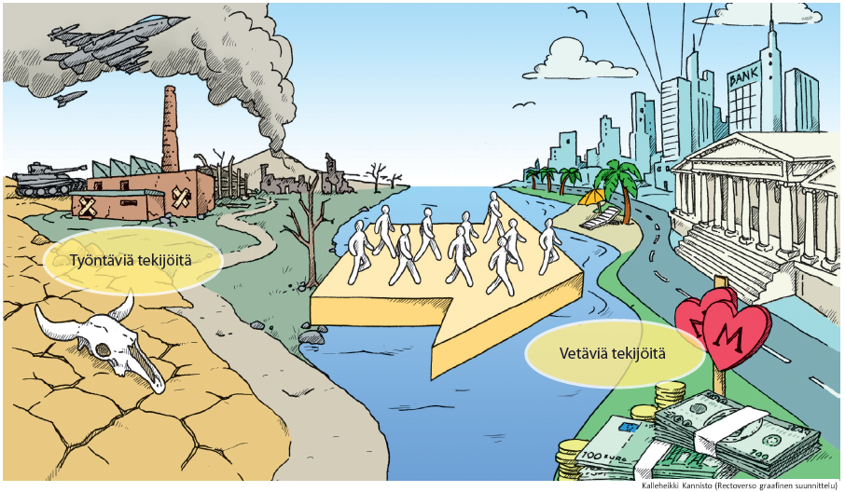
Muuttoliikkeiden syitä

Slide 4
Muuttoliikkeet vaikuttavat alueiden väestörakenteeseen
muuttovoittoalueet hyötyvät
uutta työvoimaa
ikärakenteen tervehtyminen
uudet kulttuurivaikutteet
muuttotappioalueet kärsivät
autioituminen
ikärakenteen vanheneminen
aivovuoto

Slide 5
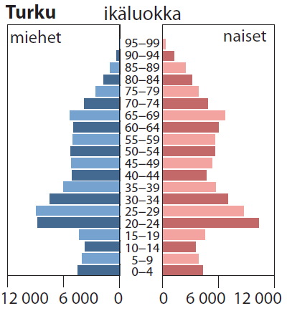
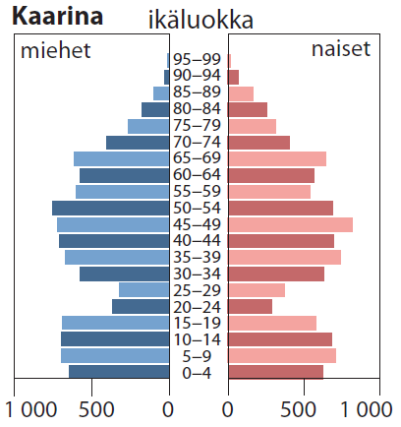
Muuttovoitto vai –tappio?

Slide 6
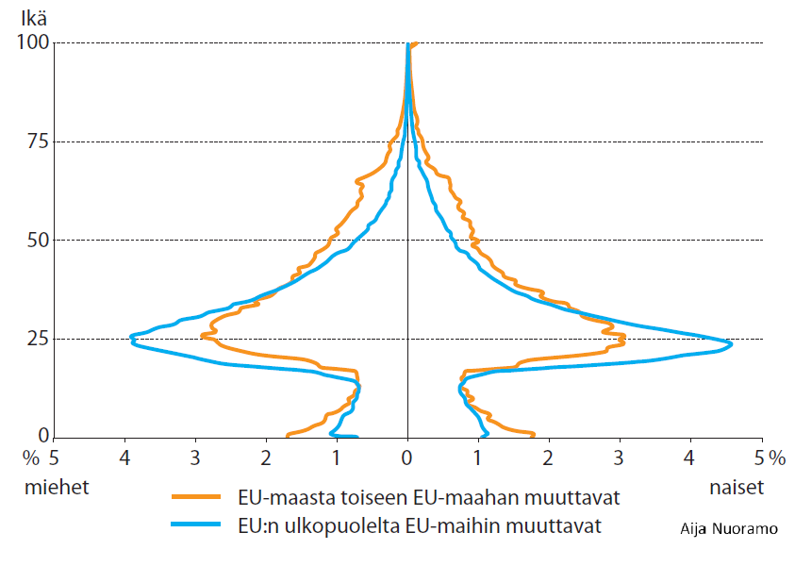
Euroopan unionin jäsenmaihin muuttavien ikärakenne

Slide 7
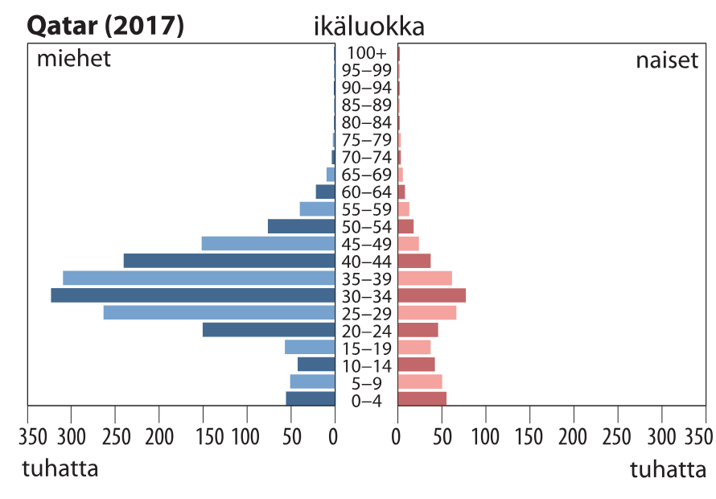

Slide 8
Siirtolaisuus ja pakolaisuus
Pakolainen – siirtolainen
Ympäristöpakolainen
Kiintiöpakolainen – turvapaikanhakija
suurin osa muuttaa oman maan sisällä tai naapurimaihin

Slide 9
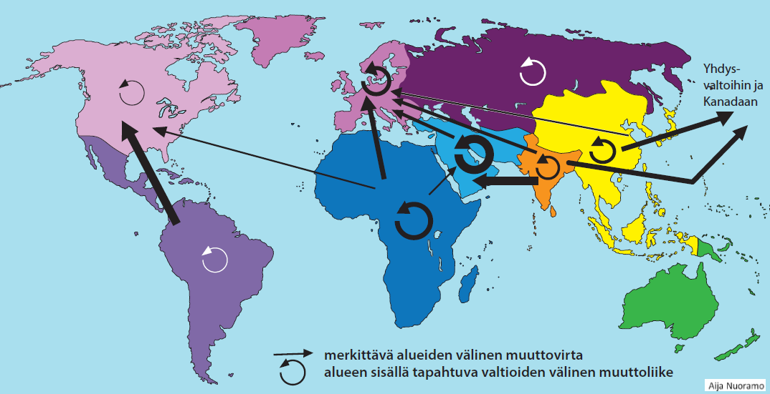
Maapallon suuralueiden väliset muuttovirrat

Slide 10
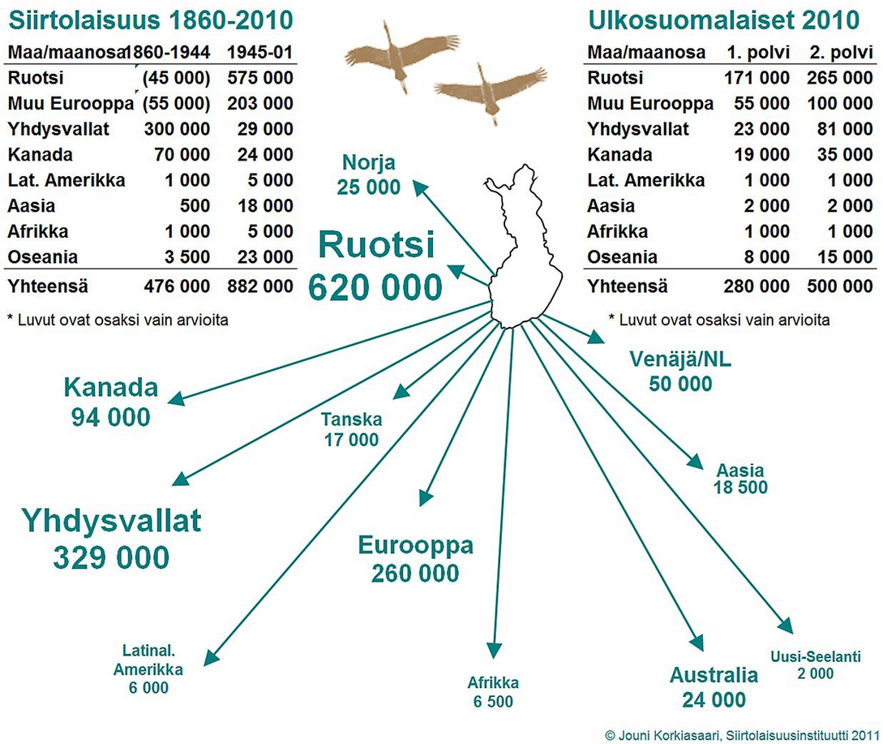
Siirtolaisuus

Slide 11
